Slide 1
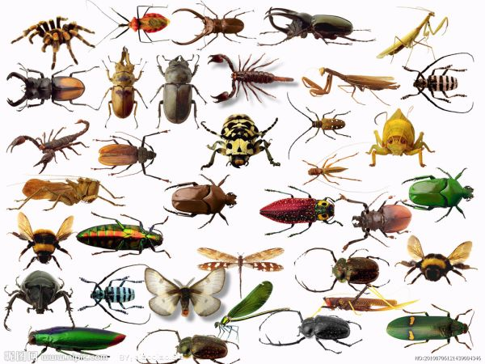
НАСЕКОМЫЕ
Презентацию составила:
Воспитатель Николаева В.В.
ГБДОУ №19 Красногвардейского
района, г.Санкт-Петербурга

Slide 2
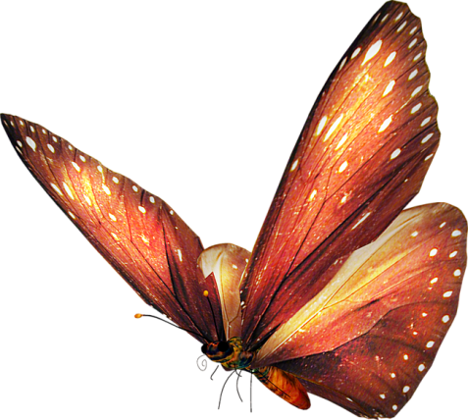
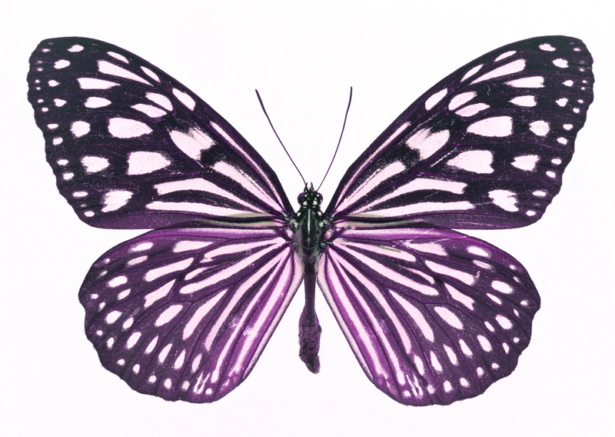
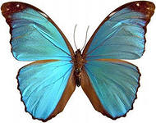
БАБОЧКА
Бабочка-красавица, В ярком, цветном платьице, Покружилась, полетала, Села на цветок, устала… - Не для отдыха я села, Я нектар цветочный ела.

Slide 3
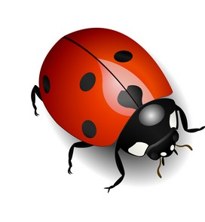
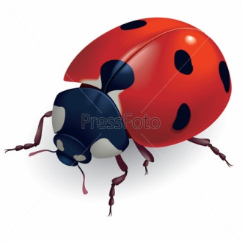
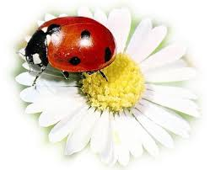
БОЖЬЯ КОРОВКА
Лезет божия коровка По травинке очень ловко. Крылышки, как лепесточки И на них чернеют точки. Спинка из дали видна- Ярко-красная она. Я ее возьму в ладошку, Поболтаю с ней немножко. О погоде и о детях, А потом пора лететь ей. Крылышки расправит ловко И летит моя коровка!

Slide 4
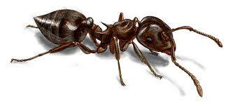
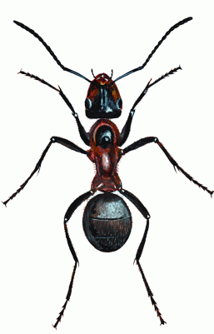
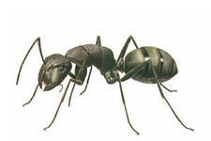
МУРАВЕЙ
Муравей несет травинку, Положив ее на спинку, И соломинку несет, Громко песенки поёт. Он несет и хлеба крошку, И росиночки немножко. Очень жарко муравью, Я ему воды налью. -Эй, попей-ка, муравьишка! С муравьем ползет снишка. Тащит груз не по годам, И ему попить я дам.

Slide 5
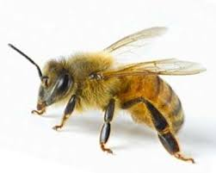
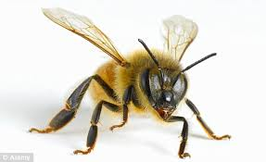
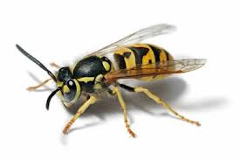
ПЧЕЛА
Все собрав свои дела, Жужжит и кружится пчела, Вот важно села на цветок, Она ведь знает в этом толк, Суть её земных забот- Сладкий и душистый мёд.

Slide 6
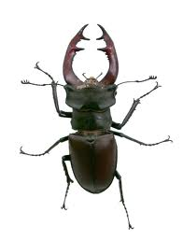
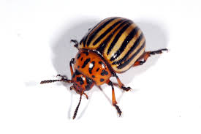
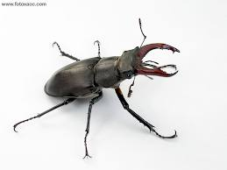
ЖУК
Мы не заметили жука И рамы зимние закрыли, А он живой, он жив пока, Жужжит в окне, Расправив крылья... И я зову на помощь маму: -Там жук живой! Раскроем раму!

Slide 7
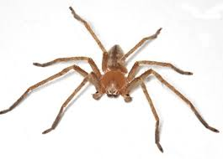
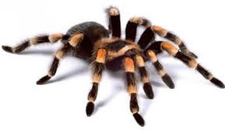
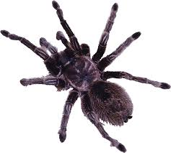
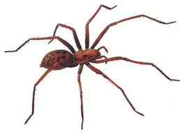
ПАУК
Сеть большую сплел паук У него ведь восемь рук. У меня всего лишь две, Не сплести так ловко мне. Все мужчины-пауки С малолетства рыбаки. А их жены-паучихи- Все отменные ткачихи. Ткут и вяжут узелки, Плетут деткам гамаки. "Спи малютка в гамаке, Пока папа на реке!"

Slide 8
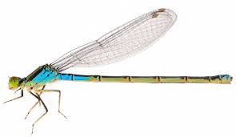
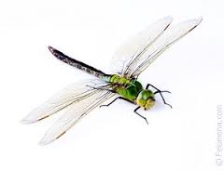
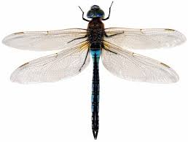
СТРЕКОЗА
Ах, какая стрекоза! Только крылья да глаза! В воздухе трепещет И на солнце блещет. Над моею головой Попорхала миг-другой Нос чуть не задела. В небо улетела. Я хотел её позвать: Прилетай ко мне опять! Ведь такая красота! Но, нужна ей высота.

Slide 9
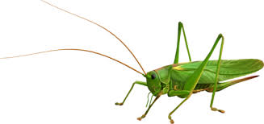
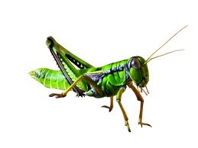
КУЗНЕЧИК
Он прыгает под небо, взлетая высоко. И крылышками машет свободно и легко. Он не простой прыгучий чудо человечек. А маленький, весёлый зелёненький кузнечик.

Slide 10
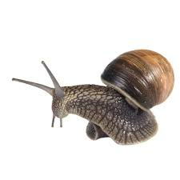
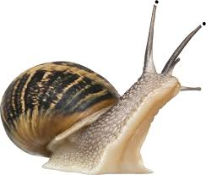
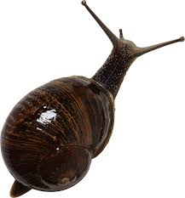
УЛИТКА
Вот с трудом ползёт улитка, Сдвинув домик на бочок. Брать с собой везде привыкла Круглый домик-рюкзачок.

